Slide 1



Caractérisation sédimentaire des annexes fluviatiles de la Loire aval
Projet de fin d’ETUDE 2019
Tutrice : GREULICH Sabine
Département Aménagement Environnement (DAE) 5A
Spécialité : Ingénierie des Milieux Aquatiques (IMA)
GINON Léa – Janvier 2019

Slide 2
Introduction
Définition : « sous-ensemble de l'hydrosystème, adjacent au lit principal et connecté avec celui-ci seulement une partie de l'année, pour certaines conditions hydrauliques » (Dupieux, 2004)
Rôles : écrêtement des crues, régulation des nutriments, réservoir de biodiversité => Multifonctionnel
14 annexes
Nantes et Montsoreau
G1
Stade de succession avancé
G2
Stade de succession intermédiaire
G3
Stade de succession précoce
Keller, 2017

Slide 3
Hypothèses
Teneur en matière organique plus élevée en surface qu’en profondeur.
Le pourcentage de matière organique est corrélé au groupe de végétalisation.
Le taux de matière organique est plus important dans les annexes déconnectées.
H1
H2
H3

Slide 4
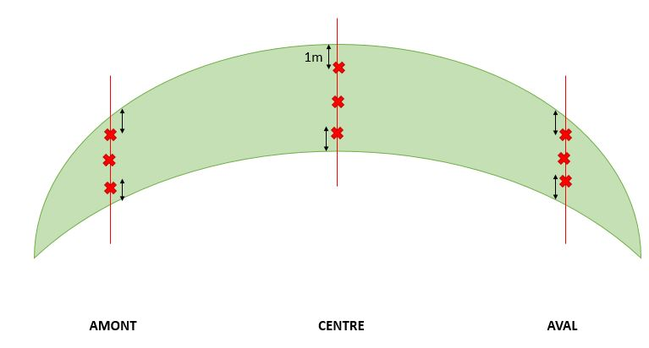
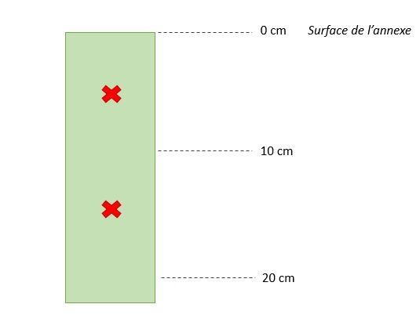
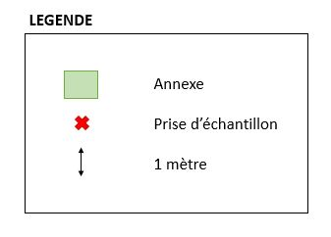
Matériels & Méthodes
Prélèvement préliminaire
Parahy, 2017
Vue aérienne Vue en coupe
Réalisation : Personnelle via Paint

Slide 5
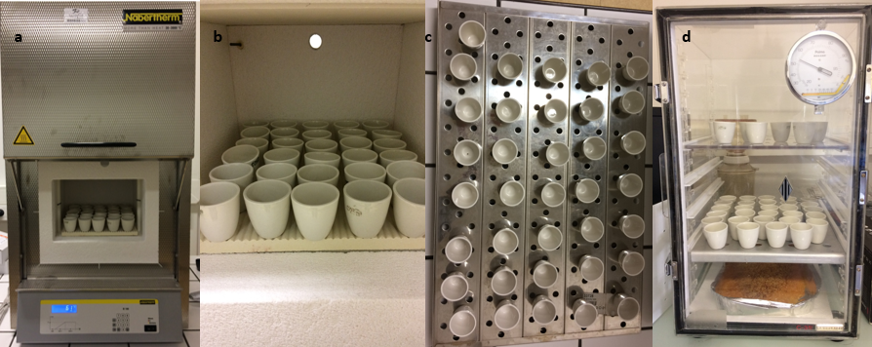
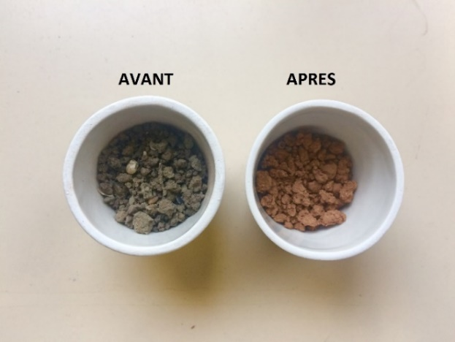
Matériels & Méthodes
Protocole de Perte au Feu
Suivi du protocole établi par l’institut scientifique de service public de Wallonie.
Protocole à multiples étapes
Evaluation de la teneur en matière organique non volatile
Etapes Protocole de Perte au Feu – source : personnelle

Slide 6

Résultats
Hypothèse N°1 : Teneur en matière organique plus élevée en surface qu’en profondeur.
Maximum 6,012% de MO pour le G1 en surface
Moyenne
2,248 %
VS
2,041 %
Comparaison
10 annexes où le % de MO en surface > % MO profondeur
Réalisation : personnelle via XLStat

Slide 7

Résultats
Hypothèse N°2 : Le pourcentage de matière organique est corrélé au groupe de végétalisation.
Analyse de la Variance (ANOVA)
Aucune différence significative détectée
Analyse en Composantes principales (ACP)
Réalisation : personnelle via XLStat

Slide 8
Résultats
Hypothèse N°2 : Le pourcentage de matière organique est corrélé au groupe de végétalisation.
Réalisation : personnelle via XLStat

Slide 9

Résultats
Hypothèse N°3 : Le taux de matière organique est plus important dans les annexes déconnectées.
Etude de Lucas Parahy (2017) :
Corrélation entre le degré de connexion des annexes et le type de sédiment présent.
Annexes déconnectées Sédiments grossiers
Annexes connectées Sédiments fins
Réalisation : personnelle via XLStat

Slide 10
Discussion
Teneur en matière organique plus élevée en surface qu’en profondeur.
Le pourcentage de matière organique est corrélé au groupe de végétalisation.
Le taux de matière organique est plus important dans les annexes déconnectées.
H1
H2
H3

Slide 11
Discussion
Résultats similaires observés dans plusieurs études :
Ratsimazafy (1967),Hedin (1972), Qualls (1991)
Le pourcentage de matière organique est corrélé au groupe de végétalisation.
Le taux de matière organique est plus important dans les annexes déconnectées.
H1
H2
H3

Slide 12
Discussion
Résultats similaires observés dans plusieurs études :
Ratsimazafy (1967),Hedin (1972), Qualls (1991)
Lignine : molécule difficile à digérer par les organismes vivants.
Stanley (1991)
Le taux de matière organique est plus important dans les annexes déconnectées.
H1
H2
H3

Slide 13
Discussion
Résultats similaires observés dans plusieurs études :
Ratsimazafy (1967),Hedin (1972), Qualls (1991)
Lignine : molécule difficile à digérer par les organismes vivants.
Stanley (1991)
La connectivité hydrologique : force motrice expliquant les échanges bilatéraux entre le cours d’eau et la plaine inondable. Tockner (1999)
H1
H2
H3

Slide 14
Conclusion
Limites
L’utilisation du test ACP pour le traitement des résultats
Période de prélèvement des échantillons
Principaux résultats de l’étude
0,198% - 6,012% de matière organique
Aucune significativité définie entre les groupes de végétalisation
Corrélation significativement positive avec le pourcentage de surface ligneuse et la déconnexion des annexes

Slide 15
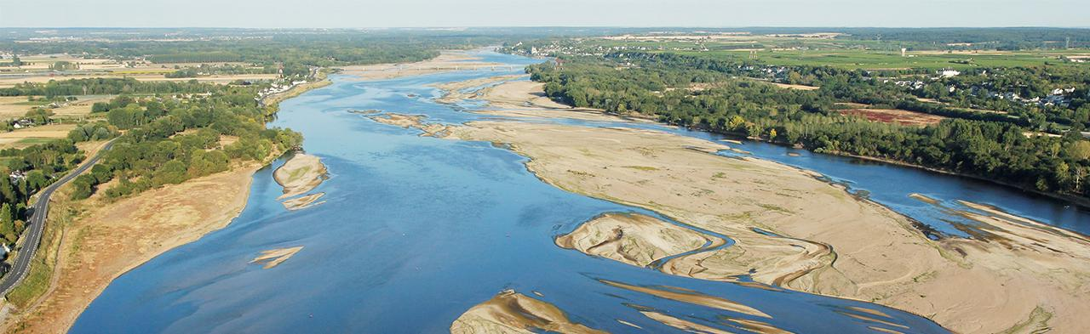
Merci pour votre attention
Fotolia ©
GINON Léa

Slide 16
Bibliographie
Balesdent, J. (1996). Un point sur l'évolution des réserves organiques des sols en France. INRA - Unité de science du sol.
Bots & Benites (2005). Food and agriculture organization of the united nations. The importance of organic matter : key to drought-resistant soil and sustained food and production. Vol.165(4), 277-304.
Dupieux, N. (2004). Une proposition de protocole commun pour la description et le suivi des annexes hydrauliques du bassin de la Loire. Programme Loire nature, Mission scientifique.
Heidin, L. (1972). Influence des racines sur la teneur de la matière organique du sol. Laboratoire de recherches sur les plantes fourragères INRA.
Parahy, L. (2017). Sélection de quinze annexes hydrauliques de la Loire aval et caractérisation physico-chimique pour la compréhension de leur trajectoire écologiques.
Qualls, R.G., Haines, B.L., Swank, W.T. (1991). Fluxes of dissolved organic nutrients and humic substances in a deciduous forest. Ecology, 72, 254-266.

Slide 17
Bibliographie
Ratsimbazafy, C. (1967). Etude de trois plaines alluviales à Madagascar. Office de la recherche scientifique et technique outre-mer.
Stanley, V. G., Frederick, J. S., McKee, A., Keneeth, W. (2018). An ecosystem perspective of riparian zones : focus on links between land and water. American institue of Biological Sciences, 41(8), 540-551.
Tockner, K., Pennetzdorfer, D., Reiner, N., Schiemer, F., Ward, JV. (1999). Hydrological connectivity and the exchange of organic matter and nutrients in a dynamic river (Danube, Austria). Freshwater Biology, 41, 521-535.

